Slide 1
PODATKI I OPŁATY LOKALNE –
PRZEGLĄD ORZECZNICTWA (edycja 2023)
Opodatkowanie elementów sieci gazowniczych w stanie prawnym przed 28.06.2015r. (uchwała NSA z 10.10.2022, III FPS 2/22)
Paweł Majka
Uniwersytet Rzeszowski

Slide 2
Definicja „budowli” w podatku od nieruchomości
Zgodnie z art. 2 ust. 1 pkt 3 ustawy z 12 stycznia 1991 r. o podatkach i opłatach lokalnych (tekst jedn. Dz. U. z 2023 r., poz. 70 ze zm.), opodatkowaniu podatkiem od nieruchomości podlegają budowle lub ich części związane z prowadzoną działalnością gospodarczą. Na podstawie art. 1a ust. 1 pkt 2 ustawy o podatkach i opłatach lokalnych, budowlą jest obiekt budowlany w rozumieniu przepisów prawa budowlanego niebędący budynkiem lub obiektem małej architektury, a także urządzenie budowlane w rozumieniu przepisów prawa budowlanego związane z obiektem budowlanym, które zapewnia możliwość użytkowania obiektu zgodnie z jego przeznaczeniem.
Na podstawie art. 3 pkt 1 ustawy Prawo budowlane do 27.06.2015 r., obiektem budowlanym był budynek wraz z instalacjami i urządzeniami technicznymi, budowla stanowiąca całość techniczno-użytkową wraz z instalacjami i urządzeniami oraz obiekt małej architektury. Zgodnie art. 3 pkt 3 Prawa budowlanego, za budowlę należy w szczególności uznać każdy obiekt budowlany niebędący budynkiem lub obiektem małej architektury, jak: obiekty liniowe, lotniska, drogi, linie kolejowe, mosty, wiadukty, estakady, tunele, przepusty, sieci techniczne, wolno stojące maszty antenowe, wolno stojące trwale związane z gruntem urządzenia reklamowe, budowle ziemne, obronne (fortyfikacyjne), ochronne, hydrotechniczne, zbiorniki, wolnostojące instalacje przemysłowe lub urządzenia techniczne, oczyszczalnie ścieków, składowiska odpadów, stacje uzdatniania wody, konstrukcje oporowe, nadziemne i podziemne przejścia dla pieszych, sieci uzbrojenia terenu, budowle sportowe, cmentarze, pomniki, a także części budowlane urządzeń technicznych (kotłów, pieców przemysłowych, elektrowni jądrowych, elektrowni wiatrowych i innych urządzeń) oraz fundamenty pod maszyny i urządzenia, jako odrębne pod względem technicznym części przedmiotów składających się na całość użytkową.
W myśl art. 3 pkt 9 Prawa budowlanego, za urządzenie budowlane uznaje się urządzenie techniczne związane z obiektem budowlanym zapewniające możliwość użytkowania obiektu zgodnie z jego przeznaczeniem, jak przyłącza i urządzenia instalacyjne, w tym oczyszczania lub gromadzenia ścieków, przejazdy, ogrodzenia, place postojowe i place pod śmietniki.
Obiekt liniowy, to obiekt budowlany, którego charakterystycznym parametrem jest długość, w szczególności droga wraz ze zjazdami, droga kolejowa, wodociąg, kanał, gazociąg, ciepłociąg, rurociąg, linia i trakcja elektroenergetyczna, linia kablowa nadziemna i, umieszczona bezpośrednio w ziemi, podziemna, wał przeciwpowodziowy oraz kanalizacja kablowa, przy czym kable zainstalowane w kanalizacji kablowej, kable zainstalowane w kanale technologicznym oraz kable telekomunikacyjne dowieszone do już istniejącej linii kablowej nadziemnej nie stanowią obiektu budowlanego lub jego części ani urządzenia budowlanego.

Slide 3
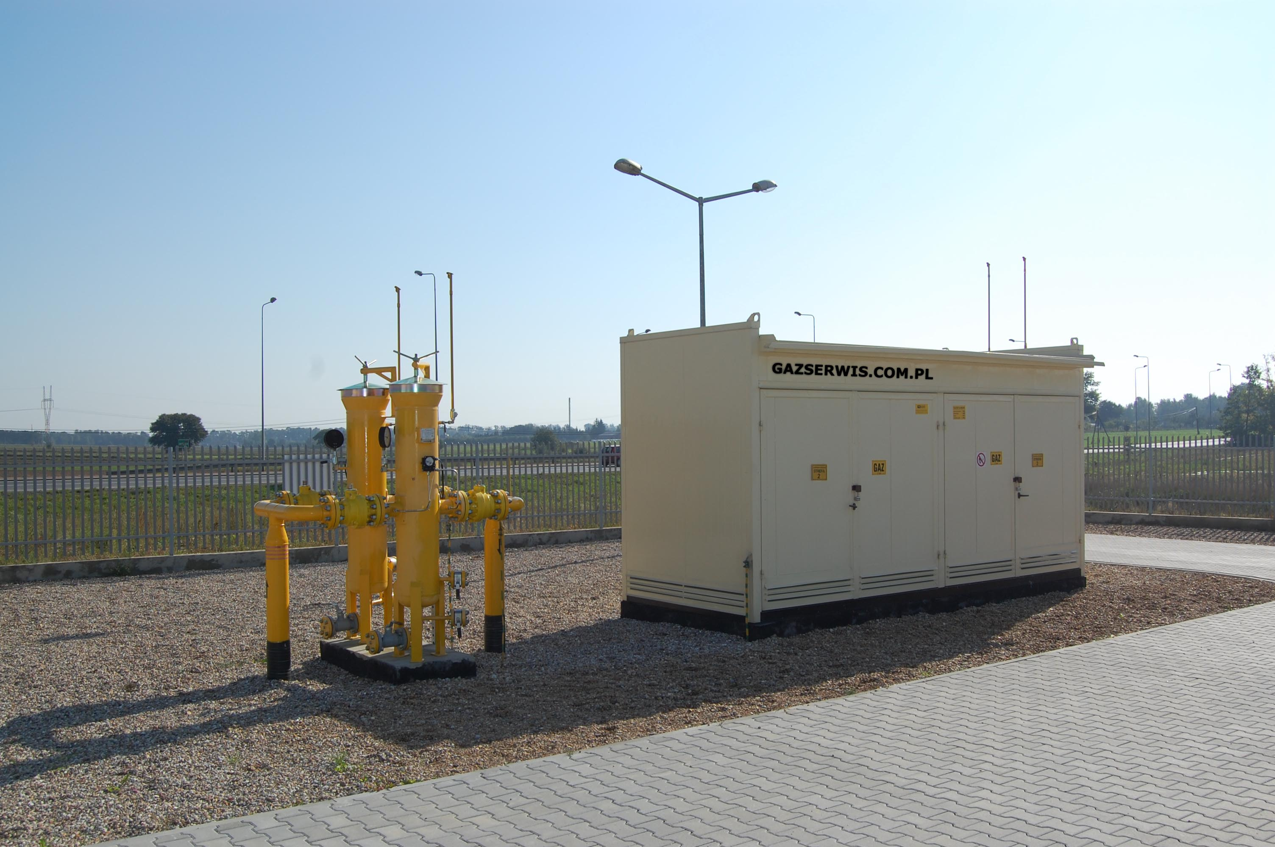
Stacja redukcji gazu

Slide 4
Uchwała NSA z 10.10.2022 r. (sygn. III FPS 2/22) – stan faktyczny
Podatnik złożył wniosek o stwierdzenie nadpłaty w związku z błędną kwalifikacją jako budowli stacji i punktów redukcyjnych, redukcyjno-pomiarowych i pomiarowych. Organy odmówiły stwierdzenia nadpłaty.
Wyrokiem WSA z 16.10.2018 r. (sygn. akt I SA/Gd 808/18) oddalono skargę podatnika. W zakresie problematyki opodatkowania instalacji gazowych zarysowały się dwie linie orzecznicze:
do 22 czerwca 2016 r. - stacje i punkty redukcyjne, redukcyjno-pomiarowe oraz pomiarowe stanowią całość techniczno-użytkową wraz z urządzeniami i instalacjami, i jako takie stanowiły budowle podlegające opodatkowaniu podatkiem od nieruchomości od jej wartości, wskazując, że budowlą na potrzeby opodatkowania podatkiem od nieruchomości jest obiekt budowlany stanowiący całość techniczno-użytkową wraz z instalacjami i urządzeniami, niebędący budynkiem lub obiektem małej architektury. Opodatkowaniu podatkiem od nieruchomości podlega budowla składająca się z kontenera wraz z fundamentem, na którym jest posadowiony, oraz związane z nim urządzenie redukcyjno-pomiarowe, łącznie z powiązanymi z nimi instalacjami i oprzyrządowaniem, gdyż istotą obiektu budowlanego jest jego kompletność, stanowiąca całość techniczno-użytkową, a także to, że urządzenia stacji redukcyjno-pomiarowej gazu, umiejscowione w kontenerach posadowionych na fundamentach, stanowią elementy składowe sieci gazowej i podlegają jako budowle opodatkowaniem podatkiem od nieruchomości;
od 23 czerwca 2016 r. w orzecznictwie przyjęto, że przy opodatkowaniu poszczególnych elementów sieci gazowej główny nacisk należy położyć na badanie związku techniczno-użytkowego pomiędzy częściami budowlanymi a urządzeniami technicznymi, gdyż w przypadku powiązania części budowlanych z urządzeniami technicznymi dla oceny, czy jest to budowla stanowiąca całość techniczno-użytkową wraz z urządzeniami i instalacjami, czy też budowla i odrębne od niej urządzenia techniczne, albo budynek, należy badać, czy tworzą one całość wyłącznie użytkową, pozostając odrębnymi pod względem technicznym, czy też całość techniczno-użytkową wraz z urządzeniami i instalacjami.
Postanowieniem NSA z 8.06.2022 r. (sygn. akt III FSK 684/21) przedstawiono składowi siedmiu sędziów NSA do rozstrzygnięcia zagadnienie prawne budzące poważne wątpliwości.

Slide 5
Urządzenia „pracujące” w gazowej sieci przesyłowej jako element budowli uchwała NSA z 10.10.2022 r. (sygn. III FPS 2/22)
Czy w świetle ustawy z dnia 12 stycznia 1991 r. o podatkach i opłatach lokalnych (Dz. U. z 2010 r. Nr 95, poz. 613 z późn. zm.) w związku z art. 3 pkt 1 lit. b i pkt 3 ustawy z dnia 7 lipca 1994 r. - Prawo budowlane (Dz. U. z 2010 r. Nr 243, poz. 1623) dla objęcia opodatkowaniem podatkiem od nieruchomości stacji i punktów redukcyjnych, redukcyjno-pomiarowych i pomiarowych, decydujące jest istnienie związku techniczno-użytkowego pomiędzy tymi obiektami a gazociągiem, co przesądza o konieczności ich zakwalifikowania jako budowli w postaci sieci gazowej, czy też decydujące jest istnienie związku techniczno-użytkowego pomiędzy tymi obiektami a częściami budowlanymi, na których lub w których są posadowione, co przesądza o wyłączeniu ich z opodatkowania, jako urządzeń technicznych posadowionych na częściach budowlanych lub w budynkach?
Czy na przedmiot opodatkowania podatkiem od nieruchomości w postaci budowli w rozumieniu art. 1a ust. 1 pkt 1 u.p.o.l. w zw. z art. 3 pkt 1 lit. b) oraz pkt 3 u.P.b. składają się:
- sieć gazowa, w której skład wchodzą również (oprócz układu rur) kontener i znajdujące się w nim urządzenia techniczne w postaci stacji i punktów redukcyjnych, redukcyjno-pomiarowych i pomiarowych,
- czy też - wyłącznie części budowlane, na których lub w których posadowione są ww. urządzenia techniczne?

Slide 6
Uchwała NSA z 10.10.2022 r. (sygn. III FPS 2/22)
Znaczenie ma katalog budowli określony w art. 3 pkt 3 u.P.b. W świetle standardu interpretacyjnego tego przepisu (wyrok TK sygn. P 33/09) katalog ten dla celów podatkowych ma charakter zamknięty. W przepisie tym wymieniono m.in.:
  - obiekty liniowe (gazociąg i rurociąg);
  - wolno stojące instalacje przemysłowe lub urządzenia techniczne;
  - fundamenty pod maszyny i urządzenia, jako odrębne pod względem technicznym części przedmiotów składających się na całość użytkową.
Urządzeniami budowlanymi, o których mowa art. 3 pkt 9 u.P.b., kwalifikowanymi do kategorii budowli w rozumieniu art. 1a ust. 1 pkt 2 u.p.o.l., są jedynie:
  1) urządzenia techniczne wymienione expressis verbis w art. 3 pkt 9 u.P.b., a zatem "przyłącza i urządzenia instalacyjne, w tym służące oczyszczaniu lub gromadzeniu ścieków, a także przejazdy, ogrodzenia, place postojowe i place pod śmietniki", a także
  2) inne urządzenia technicznie (niewymienione w art. 3 pkt 9 u.P.b.), o ile "zapewniają możliwość użytkowania obiektu budowlanego" będącego budowlą zgodnie z jego przeznaczeniem.

Slide 7
Uchwała NSA z 10.10.2022 r. (sygn. III FPS 2/22)
Podstawowy problem to ustalenie, czy sporne obiekty (stacje reduktorowe, kontenery, w których one się znajdują i in.) stanowią budowlę w rozumieniu art. 3 pkt 3 u.P.b., tj. czy są "obiektem liniowym”?
Ustalając pojęcie gazociągu (obiekt liniowy) na potrzeby podatkowe, zasadne jest posłużenie się regułami wykładni językowej („gazociąg to układ rur służący przesyłaniu gazu”).
Załącznik do ustawy - Prawo budowlane, w którym zawarto katalog kategorii obiektów budowlanych, w rubryce XXVI wymienia m.in. sieci gazowe oraz rurociągi przesyłowe. Skoro ustawodawca rozróżnia te pojęcia, nie powinny być one ze sobą utożsamiane. Jeżeli zatem załącznik do ustawy - Prawo budowlane służyć ma również doprecyzowaniu kategorii obiektów budowlanych (w tym budowli) wymienionych w art. 3 pkt 3 oraz 3a tej ustawy, użyte w tym ostatnim przepisie określenie "gazociąg" identyfikować należy z pojęciem "rurociągu przesyłowego", a nie "sieci gazowej". W takim rozumieniu sieć gazowa oznacza kategorię zakresowo szerszą od gazociągu (gazociąg stanowi element sieci gazowej).
Potwierdzenie, czy dany obiekt stanowi budowlę w rozumieniu u.p.o.l. (jaki jest zakres tego pojęcia) wymagało:
wykluczenia możliwości kwalifikowania takiego obiektu do kategorii budynków oraz obiektów małej architektury;
ustalenia, czy spełnia on kryteria obiektu budowlanego oraz uwzględnienia wszystkich elementów składających się na całość techniczno-użytkową (wraz z instalacjami i urządzeniami);
potwierdzenia, że określony obiekt objęty jest wprost katalogiem wymienionym w art. 3 pkt 3 u.P.b., urządzeniem budowlane w rozumieniu art. 3 pkt 9 u.P.b.

Slide 8
Uchwała NSA z 10.10.2022 r. (sygn. III FPS 2/22)
Przez obiekt budowlany należy rozumieć budowlę stanowiącą całość techniczno-użytkową wraz z instalacjami i urządzeniami. Kluczowego znaczenia nabiera zatem zdefiniowanie zwrotu legislacyjnego "całość techniczno-użytkowa" oraz szerzej "całość techniczno-użytkowa wraz z instalacjami i urządzeniami". NSA podzielił pogląd, że "wyrażenie „całość techniczno-użytkowa” powinno być w taki sposób rozumiane, aby uwzględniać zarówno związek techniczny, jak i użytkowy pomiędzy poszczególnymi elementami tworzącymi dany obiekt budowlany będący budowlą”.
Przez tworzenie całości techniczno-użytkowej należy rozumieć połączenie poszczególnych elementów w taki sposób, aby zgodnie z wymogami techniki nadawały się one do określonego użytku. Jest to zatem zespół technologicznie powiązanych ze sobą elementów, służący określonym zadaniom. Wykorzystanie budowli w postaci gazociągu do realizacji określonych zadań gospodarczych (realizacji funkcji użytkowych) może wobec tego wymagać jego technicznego powiązania z pewnymi urządzeniami. Tylko w takim przypadku obiekt budowlany spełnia kryterium "całości techniczno-użytkowej”.
W praktyce gospodarczej występują różne rodzaje stacji redukcyjnych (redukcyjno-pomiarowych) i wszystkie służą redukcji ciśnienia, pomiaru oraz rozdziału gazu. Redukcja gazu w sieciach gazowych jest konieczna, gdyż gaz w rurociągach transportuje się pod ciśnieniem wyższym niż ciśnienie, pod którym jest on dostarczany odbiorcom końcowym.
Wykorzystanie budowli w postaci gazociągu do realizacji określonych zadań gospodarczych (realizacji funkcji użytkowych) może wobec tego wymagać jego technicznego powiązania z pewnymi urządzeniami. W stanie prawnym obowiązującym przed 28.06.2015 r. tylko w takim przypadku obiekt budowlany spełnia kryterium "całości techniczno-użytkowej".

Slide 9
Uchwała NSA z 10.10.2022 r. (sygn. III FPS 2/22)
Wyjątki od postrzegania budowli jako obiektu budowlanego stanowiącego całość techniczno-użytkową mogą zostać przewidziane przez samego ustawodawcę. Takim przykładem, korygującym pojęcie obiektu budowlanego określonego w art. 3 pkt 1 lit. b) u.P.b., jest kanalizacja kablowa. W wyniku dodania z dniem 17 lipca 2010 r. do art. 3 u.P.b. nowej jednostki redakcyjnej w postaci ust. 3a, obiektem liniowym jest "kanalizacja kablowa, przy czym kable zainstalowane w kanalizacji kablowej, kable zainstalowane w kanale technologicznym oraz kable telekomunikacyjne dowieszone do już istniejącej linii kablowej nadziemnej nie stanowią obiektu budowlanego lub jego części ani urządzenia budowlanego". W efekcie wspomnianej nowelizacji kanalizacja kablowa jest samodzielnym obiektem budowlanym, mimo że bez wypełnienia jej kablami nie pełni ona żadnej konkretnej funkcji użytkowej (gospodarczej).
Uwzględniając stan prawny obowiązujący do 27 czerwca 2015 r., kluczowa jest ocena, czy stacje redukcyjne, pomiarowe i pomiarowo-redukcyjne stanowiły wraz z gazociągiem jeden zespół, jedną całość techniczno-użytkową, zdolną do realizacji określonego celu gospodarczego.
Ustalenie, czy stacja redukcyjno-pomiarowa, punkty pomiarowe tworzą całość techniczno-użytkową z gazociągiem, wymaga badania związku technicznego pomiędzy urządzeniami tychże stacji i punktów dla ustalenia, co składa się na ten konkretny obiekt (budowlę) zdolny do wykonywania zadań gospodarczych.

Slide 10
Uchwała NSA z 10.10.2022 r. (sygn. III FPS 2/22)
Rozróżnienie pojęcia "instalacji" i "urządzeń technicznych" oraz wynikający z tej regulacji kontekst językowy wskazują, że przez instalację należy rozumieć zespół urządzeń wewnątrz budynku lub innego obiektu, służących do przesyłania mediów takich jak prąd elektryczny, woda, gaz ziemny, paliwo, ścieki, czy inne substancje dla obsługi wnętrza obiektów. Stacje i punkty reduktorowe (reduktorowo-pomiarowe) mogą być natomiast identyfikowane jako urządzenie, w tym urządzenie techniczne, powiązane technicznie i użytkowo (funkcjonalnie) z gazociągiem. O ile zatem stanowią łącznie z budowlą całość techniczno-użytkową w przedstawionym rozumieniu, ich wartość (początkowa lub wynikająca z wyceny) winna zostać uwzględniona w podstawie opodatkowania budowli.
Jeżeli obiekt kontenerowy posiada wszystkie cechy budynku wyszczególnione w art. 1a ust.1 pkt 1 u.p.o.l., a nadto posiada powierzchnię użytkową, powinien być kwalifikowany dla celów opodatkowania jako budynek, a nie budowla, niezależnie od tego, że stanowi "obudowanie" budowli (jej części), która znajduje się w jego wnętrzu.
Zgodnie z art. 1a ust. 1 pkt 2 ustawy o podatkach i opłatach lokalnych w zw. z art. 3 pkt 1 lit. b) i pkt 3 ustawy Prawo budowlane, w stanie prawnym obowiązującym przed 28 czerwca 2015 r., dla objęcia podatkiem od nieruchomości stacji, punktów redukcyjnych, redukcyjno-pomiarowych i pomiarowych, decydujące jest istnienie związku techniczno-użytkowego pomiędzy tymi obiektami a gazociągiem, co przesądza o opodatkowaniu tych obiektów jako budowli lub ich części.
Zwrot legislacyjny "całość techniczno-użytkowa wraz z instalacjami i urządzeniami" nie pokrywa się z obowiązującym obecnie określeniem "budowla wraz z instalacjami zapewniającymi możliwość korzystania z obiektu zgodnie z jego przeznaczeniem".

Slide 11
Wnioski
Uchwała nawiązuje do argumentacji z poprzednich (są ze sobą spójne) oraz orzeczeń TK, w tym bazują przede wszystkim na wyroku TK z 13.09.2011 r. (sygn. P 33/09).
Przyjęto, że przepisy prawa budowlanego, to ustawa Prawo budowlane.
Uznano za prawotwórczą nowelizację Prawa budowlanego z czerwca 2015 r.
Szerokie pojęcie „związku techniczno-użytkowego” (związek techniczny wymaga „połącznia zgodnie z wymogami techniki”).
Stacje gazowe nie zostały zaliczone do grupy „instalacji”, lecz „urządzeń”, w tym „urządzeń technicznych”.
Istnieje możliwość oceny stacji w kontekście cech „urządzenia budowlanego”.

Slide 12
Dziękuję za uwagę pmajka@ur.edu.pl

